Slide 1
Десять заповедей
Януша Корчака
для родителей.
Автор презентации:
учитель начальных классов,
Полищук Татьяна Константиновна
МБОУ Семёновская СОШ,
с.Семёновское, , Иркутская обл

Slide 2
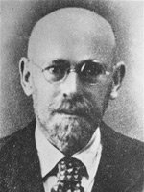
Януш Корчак (польск. Janusz Korczak; настоящее имя польск. Henryk Goldszmit; 1878 — 1942) — выдающийся польский педагог, писатель, врач и общественный деятель. Педагогическая деятел-ность Корчака основана на формировании в детском коллективе и у отдельных воспитанников навыков самопо-знания, самоконтроля,самоуправ-ления.

Slide 4
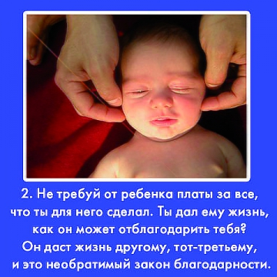

Slide 7
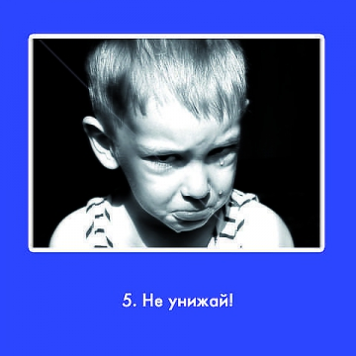

Slide 12
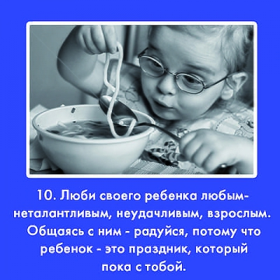

Slide 13
Спасибо за внимание.

Slide 14
Источник –интернет.
Портрет:http://www.biografguru.ru/about/korchak/?q=3395
(Слайды 3-12) http://lifeofgame.ru/lifeofgame/10-zapovedey-yanusha-korchaka-dlya-roditeley.html

